Slide 1
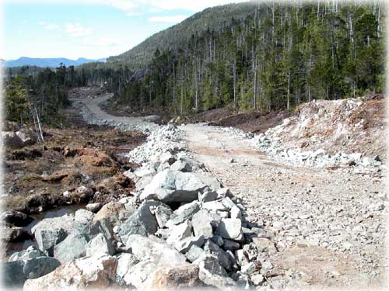
你許可

Slide 2
挫折有你許可，要讓祝福漫過，
至死痛楚，要將生命加多。

Slide 3
你破碎我一切，卻換上更多恩惠，
榮耀路徑必有淚涕。

Slide 4
誰肯放棄自救，才將救恩識透，
葡萄被壓才得釋放，釀出新酒，

Slide 5
人生到了絕處，才知道愛的深處，
才能盛載神恩豐滿傾注。

